Slide 1

《绥棱县2026年
地质灾害防治工作方案》解读
科学防治 守护安全——绥棱县自然资源局
Notes:
各位领导、同事大家好。今天我为大家解读《绥棱县2026年地质灾害防治工作方案》。这份方案是根据《地质灾害防治条例》和国务院相关决定，结合我县实际情况编制的，目的是切实做好2026年汛期地质灾害防治工作，保障人民群众的生命和财产安全。下面我们一起来看方案的核心内容。

Slide 2
01
全县地质灾害隐患总览
02
防治区划与重点防范对象
Contents
目 录
03
分区防治措施详解
04
方案实施保障机制
Notes:
本次解读分为四个部分：第一部分了解绥棱县地质灾害的基本情况，包括隐患类型、分布和风险等级；第二部分看防治区划的科学划分和汛期重点防范对象；第三部分详解针对不同区域的具体防治措施；第四部分聚焦方案的实施保障机制，确保各项措施落到实处。

Slide 3

CHAPTER 01
全县地质灾害隐患总览
摸清隐患底数，掌握风险分布，为精准防治奠定基础
Notes:
我们首先进入第一部分，了解绥棱县地质灾害的基本情况。只有摸清家底，才能做到有的放矢、精准防治。

Slide 4
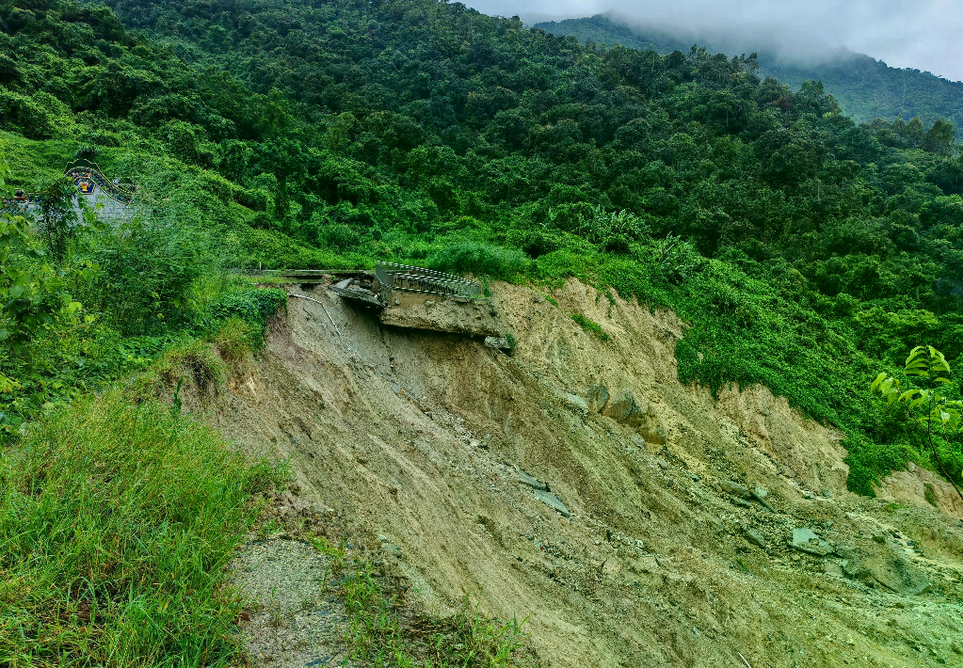
地质灾害防治
地质灾害总体概况
绥棱县地质灾害隐患类型集中于崩塌，全县共排查确认2处小型崩塌隐患点，近年因持续加强巡查防治未发生灾害事件，
总体防控形势平稳可控。
01
崩塌为主要隐患类型：全县共存在2处小型崩塌隐患点——阁山采石场崩塌隐患点和五四经营所崩塌隐患点。
02
隐患集中分布：集中于东北部丘陵区及中部粘土质垄岗状高平原，主要诱发因素为暴雨、地震、风化及植物根劈作用。
03
防控态势平稳：近年来持续加强隐患点巡查与防治力度，全县未发生地质灾害事件，总体防控态势平稳。
东北丘陵地区崩塌地质灾害典型地貌
Notes:
绥棱县地质灾害的隐患类型比较集中，主要就是崩塌。全县经过排查确认了2处崩塌地质灾害隐患点，都属于小型级别，一个是阁山采石场，另一个是五四经营所。这两处隐患点主要分布在东北部的丘陵区和中部粘土质垄岗状高平原地区。大家注意，崩塌的主要诱发因素包括暴雨、地震、风化作用以及植物根劈作用，这些自然因素叠加时风险最大。好消息是，由于我们一直加强巡查和防治力度，近几年全县没有发生过地质灾害事件。

Slide 5
地质灾害防治 · 风险区划
风险区划三级分布
依据2025年12月更新调查报告，全县风险区重新划分为三级：高风险区仅占全域0.01%、中风险区占0.49%、低风险区占99.5%，表明地质灾害风险整体可控但重点点位仍需精准防控。
HIGH RISK
MEDIUM RISK
LOW RISK
高风险区
中风险区
低风险区
面积0.04km²，仅占全域0.01%，位于309省道
24.5公里处，虽面积极小但崩塌风险最为集
中，需实施最高等级监测预警与工程治理措
施，确保过往车辆与人员安全。
面积21.28km²，占全域0.49%，涵盖宝山居民
区、伊齐高速绥棱段两侧、七一经营所、八一林场、五四林场等多个区域，需建立常态化巡查机制与群测群防体系。
面积4290.88km²，覆盖全域99.5%，为除高中风险区以外的广大区域，地质条件相对稳定，以普及防灾知识与应急演练为主，构建全民参与的防灾减灾格局。
0.01
0.49
99.5
% 占比
% 占比
% 占比
Notes:
根据2025年12月完成的地质灾害更新调查报告，绥棱县对全域风险区进行了重新划分，分为高、中、低三个等级。大家看这组数据，高风险区面积仅0.04平方公里，只占全域面积的万分之一，就是309省道24.5公里处这一个点。中风险区面积21.28平方公里，占0.49%，包括宝山居民区、伊齐高速绥棱段两侧、多个林场和经营所等区域。低风险区则覆盖了99.5%的县域面积。这说明绥棱县地质灾害风险整体处于较低水平，但高风险和中风险区域的精准防控仍然不能放松。

Slide 6
RISK ZONE ANALYSIS
中低风险区详细分布
中风险区涉及居民区、交通干线、林场经营所及水库周边等多类场景，覆盖范围较广且承灾体多样，需针对不同场景制定
差异化巡查与防范策略。
居民区与交通干线
林业生产经营区域
阁山采石场隐患点
宝山居民区、伊齐高速绥棱段两侧及309省道13–29.5公里处、水库周边等人口与设施密集区域
七一经营所、八一林场、五四林场、大青观作业点和二道河工作点，是中风险区的重要组成部分
作为生产性地质灾害隐患点被列入中风险区，其岩体稳定性和作业安全需持续关注
309省道 · 伊齐高速
5处林场经营所
岩体稳定性监测
Notes:
这里我们详细看一下中风险区的具体分布。中风险区涉及的范围比较广，包括居民区——比如宝山居民区；交通干线——伊齐高速绥棱段道路两侧、309省道13到29.5公里路段；林业生产经营区域——七一经营所、八一林场、五四林场、大青观作业点、二道河工作点；以及水库周边——绥棱农场四号水库西北3.5公里处；还有阁山采石场。这些区域虽然风险等级不是最高，但由于涉及居民、交通要道和生产设施，防治工作同样不能有丝毫松懈。低风险区则是除上述区域以外的县域内其他所有区域。

Slide 7

CHAPTER 02
防治区划与重点防范对象
依据普查成果科学分区，锁定汛期关键防治目标
Notes:
了解了隐患底数之后，我们进入第二部分，看看方案是如何科学划分防治区划、确定汛期重点防范对象的。

Slide 8
绥棱县地质灾害防治
防治区划两级体系
全县防治区划为两级体系：重点及次重点防治区虽仅占0.5%面积但集中了全部崩塌隐患点，需综合治理；一般防治区覆盖99.5%区
域，以群测群防为基本手段。
重点及次重点防治区
一般防治区
0.5%
99.5%
县域面积占比
县域面积占比
面积约21.32km²，占县域面积0.50%，发育崩塌地质灾害隐患点2处，是全县防治工作的核心区域
面积约4290.88km²，占县域面积99.50%，区域内无崩塌地质灾害隐患点分布，地质环境相对稳定
重点防治区采取"工程治理+防护措施+群测群防+警示标示+风险巡查"五位一体综合防治策略
防治措施以群测群防为主，依托基层防灾网络实现全域覆盖，确保隐患早发现、早报告、早处置
次重点防治区无崩塌隐患点，以群测群防和风险巡查为主要手段，
保持常态化监测
全域监测
网格化管理
Notes:
根据风险普查的评价结果，全县防治区划为两大类。第一类是重点及次重点防治区，面积21.32平方公里，虽然只占县域面积的0.5%，但这里面包含了2处崩塌隐患点，是防治的重中之重。对于有隐患点的重点防治区，要采取工程治理、安装防护措施、群测群防、设置警示标示和风险巡查这五管齐下的综合措施；对于没有隐患点的次重点防治区，则以群测群防和风险巡查为主。第二类是一般防治区，覆盖了99.5%的县域面积，目前没有崩塌隐患点，防治以群测群防为主。

Slide 9
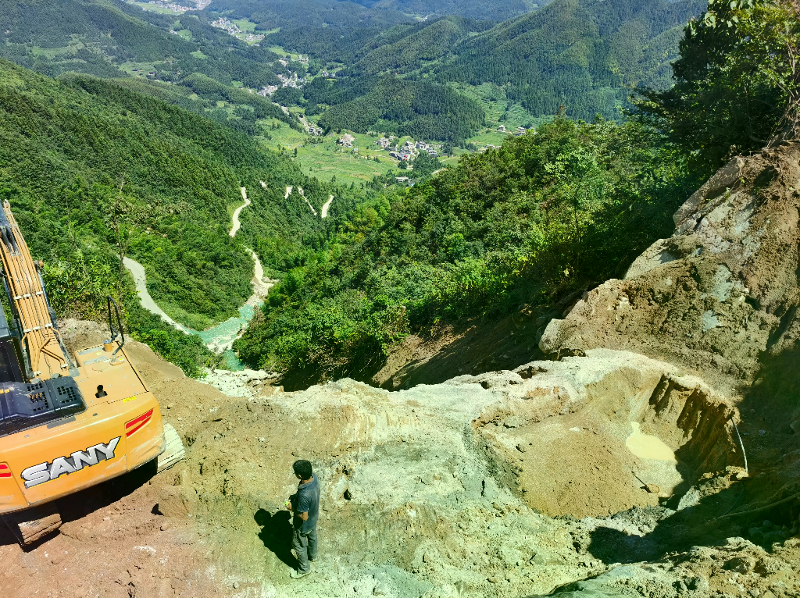
汛期重点 · 防范部署
汛期重点防范隐患点
方案锁定阁山采石场和五四经营所两处崩塌隐患点为汛期重点防范对象，防治时段为6至9月降雨集中期，需在汛期内保持
高度戒备并加大巡查频次。
阁山采石场崩塌隐患点
采石作业导致岩体暴露面增大，暴雨和风化叠加时崩塌风险显著升高，
威胁人员安全
五四经营所崩塌隐患点
位于丘陵区地质条件脆弱地带，汛期强降雨可能诱发坡体失稳，需重点关注周边居民和设施安全
防治时段锁定汛期
锁定6至9月汛期，降雨集中、地质灾害高发，各部门须加强巡查频次
并保持应急戒备状态
地质灾害防治巡查工作现场
Notes:
方案明确了汛期重点防范的2处地质灾害隐患点。第一处是阁山采石场崩塌隐患点，采石场的岩体在暴雨和风化作用下稳定性下降，对周边作业人员和设施构成威胁。第二处是五四经营所崩塌隐患点，该区域位于丘陵区，地质条件相对脆弱。防治时段锁定在每年的6至9月份，这正是汛期降雨集中、地质灾害高发的窗口期。各相关部门必须在这四个月内保持高度警惕，加强巡查频次，确保一旦发生险情能够第一时间响应。

Slide 10

CHAPTER 03
分区防治措施详解
因地制宜、分级施策，确保每项措施精准落地
Notes:
接下来进入第三部分，我们来详细了解针对不同防治区域制定的具体防治措施。

Slide 11
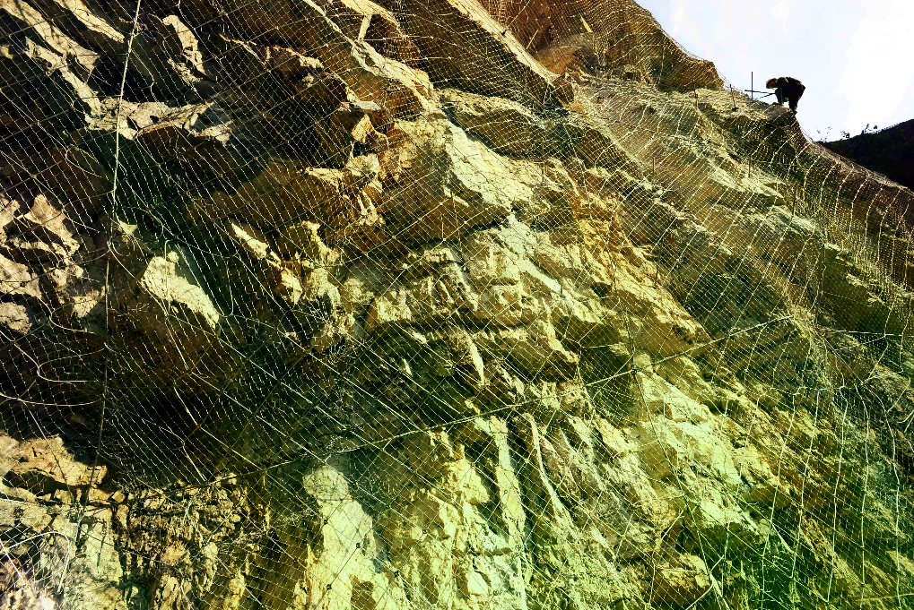
PREVENTION MEASURES
重点及次重点防治区措施
重点及次重点防治区涉及居民区、交通干线、林场及水库等多类承灾体，需采取工程治理与群测群防
相结合的综合防治策略。
01
承灾体主要包括道路、民房和居民，威胁财产评估约35万元，防治工作直接关系人民群众生命财产安全。
02
有崩塌隐患点的重点防治区实施五项综合措施：工程治理、安装防护措施、群测群防、警示标示、风险巡查。
03
无崩塌隐患点的次重点防治区以群测群防和风险巡查为主，保持常态化监测不松懈。
山体崩塌防护工程治理设施实景
Notes:
重点及次重点防治区分布范围较广，涵盖了宝山居民区、伊齐高速绥棱段两侧、七一经营所、八一林场、五四林场、大青观作业点、绥棱农场四号水库西北3.5公里处、二道河工作点以及阁山采石场等区域。这些区域总面积21.32平方公里，承灾体主要包括道路、民房和居民，威胁财产评估约35万元。对于有崩塌隐患点的重点防治区，方案提出了五项综合措施：实施工程治理消除隐患根源、安装防护设施增强物理屏障、建立群测群防体系实现全民参与、设置警示标示提升风险意识、开展常态化风险巡查确保及时发现险情。

Slide 12
绥棱县 · 地质灾害防治方案
一般防治区与汛期防范要求
一般防治区覆盖99.5%县域面积，以群测群防为基本手段；汛期6-9月为关键防范窗口，需提前完成隐患排查并建立快速预
警传达机制。
一般防治区策略
汛期防范关键要求
覆盖县域内除重点及次重点防治区以外的所有区域，总面积
4290.88km²，无已知崩塌隐患点
6至9月为地质灾害高发窗口期，各部门须在汛前完成隐患排查、预警设备检查和应急预案修订
以群测群防为核心手段，依托乡镇村基层防灾网络实现全域监测覆盖，确保隐患早发现早报告
汛期加大巡查频次，确保预警信息及时传达至每位受威胁群众，实现'早发现、早预警、早处置'
4290.88 km²
6 – 9 月
Notes:
一般防治区覆盖了县域内99.5%的区域，目前没有发现崩塌隐患点，防治措施以群测群防为主。虽然没有明确隐患点，但这并不意味着可以放松警惕——群测群防体系的核心就是发动基层群众参与监测，一旦发现异常征兆立即上报，做到'早发现、早预警、早处置'。在汛期防范方面，方案强调6至9月是关键窗口期。各部门要在汛期前完成隐患排查和准备工作，汛期中加大巡查频次，确保预警信息能够及时传达到每一位受威胁的群众。

Slide 13

CHAPTER 04
方案实施保障机制
责任到人、措施到位、协同联动，确保防治工作落地见效
Notes:
最后一部分，我们来看方案的实施保障机制。好的方案关键在于落实，方案从责任制度、巡查监测、宣传教育和应急值班四个维度构建了完整的保障体系。

Slide 14
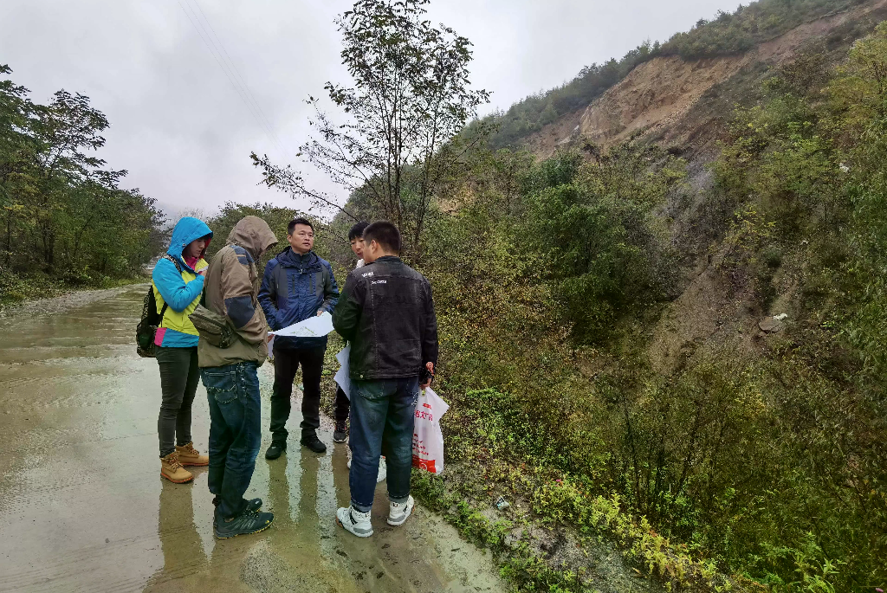
ORGANIZATIONAL FRAMEWORK
领导责任与巡查防范
方案建立县乡村三级领导责任制，明确"任务到人、责任到人"，要求做到领导、责任、措施、经费"四个到位"，并在汛期
对隐患点实施全面巡查与设防。
01
实行县、乡镇、村三级领导责任制，主要负责人对本地区地质灾害防治工作负总责，县自然资源局负责组织协调指导监督。
三级责任制
02
将隐患点监测和防治任务落实到具体单位和责任人，做到"领导到位、责任到位、措施到位、经费到位"。
四个到位
03
汛期按"以人为本"原则全面巡查隐患点，对威胁群众安全的点位设立警示标志、安装防护措施并制定专项防范方案。
基层防灾工作人员进行地质灾害隐患点现场巡查
全面巡查
Notes:
方案首先强调了领导责任制。县、乡镇、村三级主要负责人对本地区地质灾害防治工作负总责，县自然资源局负责组织、协调、指导和监督。最关键的是要做到'任务到人、责任到人'，每个隐患点的监测和防治任务都要落实到具体单位和具体责任人。方案提出了'四个到位'——领导到位、责任到位、措施到位、经费到位，这是确保防治工作顺利开展的基石。在巡查方面，汛期各部门要按照'以人为本'原则，对隐患点进行全面巡查，对威胁群众安全的点位设立警示标志、安装防护措施，并制定具体的防范方案和应急预案。

Slide 15
防治工作方案
监测预警、宣传教育与应急保障
方案构建了监测预警、宣传教育和应急值班三位一体的保障体系，强调以防为主、防治结合，通过多方协作和制度建设提
升全域防灾减灾综合能力。
监测预警能力建设
条例宣传教育
加强隐患点监测和预报预警能力建设，同步完成防治规划编制，系统性提高防御地质灾害的应急响应水平
在县政府统一部署下广泛宣传《黑龙江省地质环境保护条例》，重点覆盖城镇、乡村、交通干线、旅游区、库区及河流沿岸
预报预警 · 防治规划
全域覆盖 · 条例宣传
群测群防体系
应急值班制度
建立群测群防体系，切实提升广大人民群众防灾意识和自救能力，形成全民参与的防灾减灾格局
严格执行险情巡查、灾情速报、月报及汛期值班制度，突发灾害立即现场应急处理并及时上报
全民参与 · 自救能力
值班电话：0455-4642625、4925019
Notes:
在监测预警方面，方案要求各单位加强对隐患点的监测和预报预警，同时完成防治规划编制，提高应急防御能力。宣传教育也是重要一环——各部门要在县政府统一部署下，广泛宣传地质灾害防治的重要性和《黑龙江省地质环境保护条例》的相关知识，重点加强对城镇、乡村、交通干线、旅游区、库区、河流沿岸等区域的防范宣传，切实提高群众的防灾意识和自救能力。最后是应急保障，方案要求严格执行险情巡查、灾情速报、月报及汛期值班制度，遇到突发灾害要立即奔赴现场应急处理并按规定及时上报。县地质灾害防治值班电话是0455-4642625和4529019，请大家务必记住。

Slide 16

绥棱县自然资源局
科学防治
守护安全
《绥棱县2026年地质灾害防治工作方案》解读
Notes:
以上就是《绥棱县2026年地质灾害防治工作方案》的全部解读内容。总结一下，方案的核心思路是'摸清底数、科学分区、精准施策、责任到人'。虽然我县地质灾害风险总体可控，但汛期防治工作容不得半点马虎。希望各部门、各乡镇能够严格按照方案要求，把每一项措施落到实处，共同守护好人民群众的生命财产安全。感谢大家的聆听，如有疑问可以随时交流。

